Slide 1
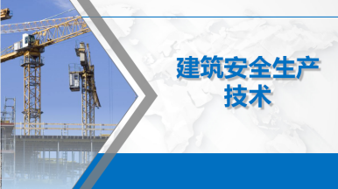
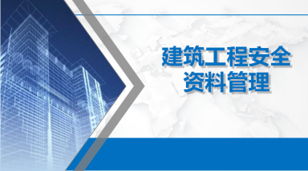
主持单位：

Slide 3
第七章 直线与平面及两平面的相对位置

Slide 4
直线与平面平行习题

Slide 5
下列各图中直线与平面平行的是
(a)
(b)
(c)

Slide 6
答案：ab

Slide 7
已知AB∥△CDE，求ab
d′
b′
e′
c′
a′
c
e
a
d

Slide 8
答案
d′
b′
e′
c′
a′
c
e
a
b
d

Slide 9
作图判断KL是否平行于△ABC
b′
l′
k′
a′
c′
c
a
k
b
l
KL与△ABC

Slide 10
答案
b′
l′
k′
a′
c′
c
a
k
b
l
KL与△ABC
不平行

